Slide 1
Tema 4 Cultivo de hongos
Microbiología experimental
Elaborado por Micro Exp.
https://www.facebook.com/profile.php?id=100010129183459
Dudas y sugerencias en Inbox Micro Exp.

Slide 2
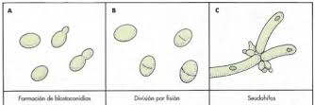
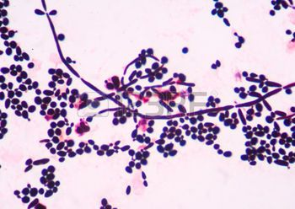
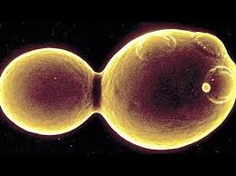
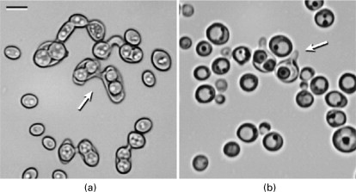
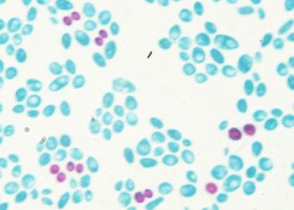
Hongos levaduriformes
Hongos unicelulares, eucariontes
Morfología
  Células ovoides con algunas variaciones
  Algunas desarrollan filamentos llamados PSEUDOHIFAS.
Formas de reproducción
Reproducción asexual: Blastoconidias (Gemaciones)/Fisión binaria
Reproducción sexual: ascosporas (bolsas con esporas dentro de la célula, solo en algunos géneros (Ascomycota)
Medios de cultivo: Sabouraud, Agar Extracto de Malta, Papa Dextrosa.
Incubación: 28°C 3-5 días.
Inoculación: Semejante a bacterias (Estriado)
Importancia: Producción de alimentos, infecciones en la piel.
Blastoconidias
(Gemaciones)
Pseudohifas
(Candida albicans)
Ascosporas de Saccharomyces cerevisiae
(Nos se tiñen, distribuidas en sacos dentro de la célula)

Slide 3
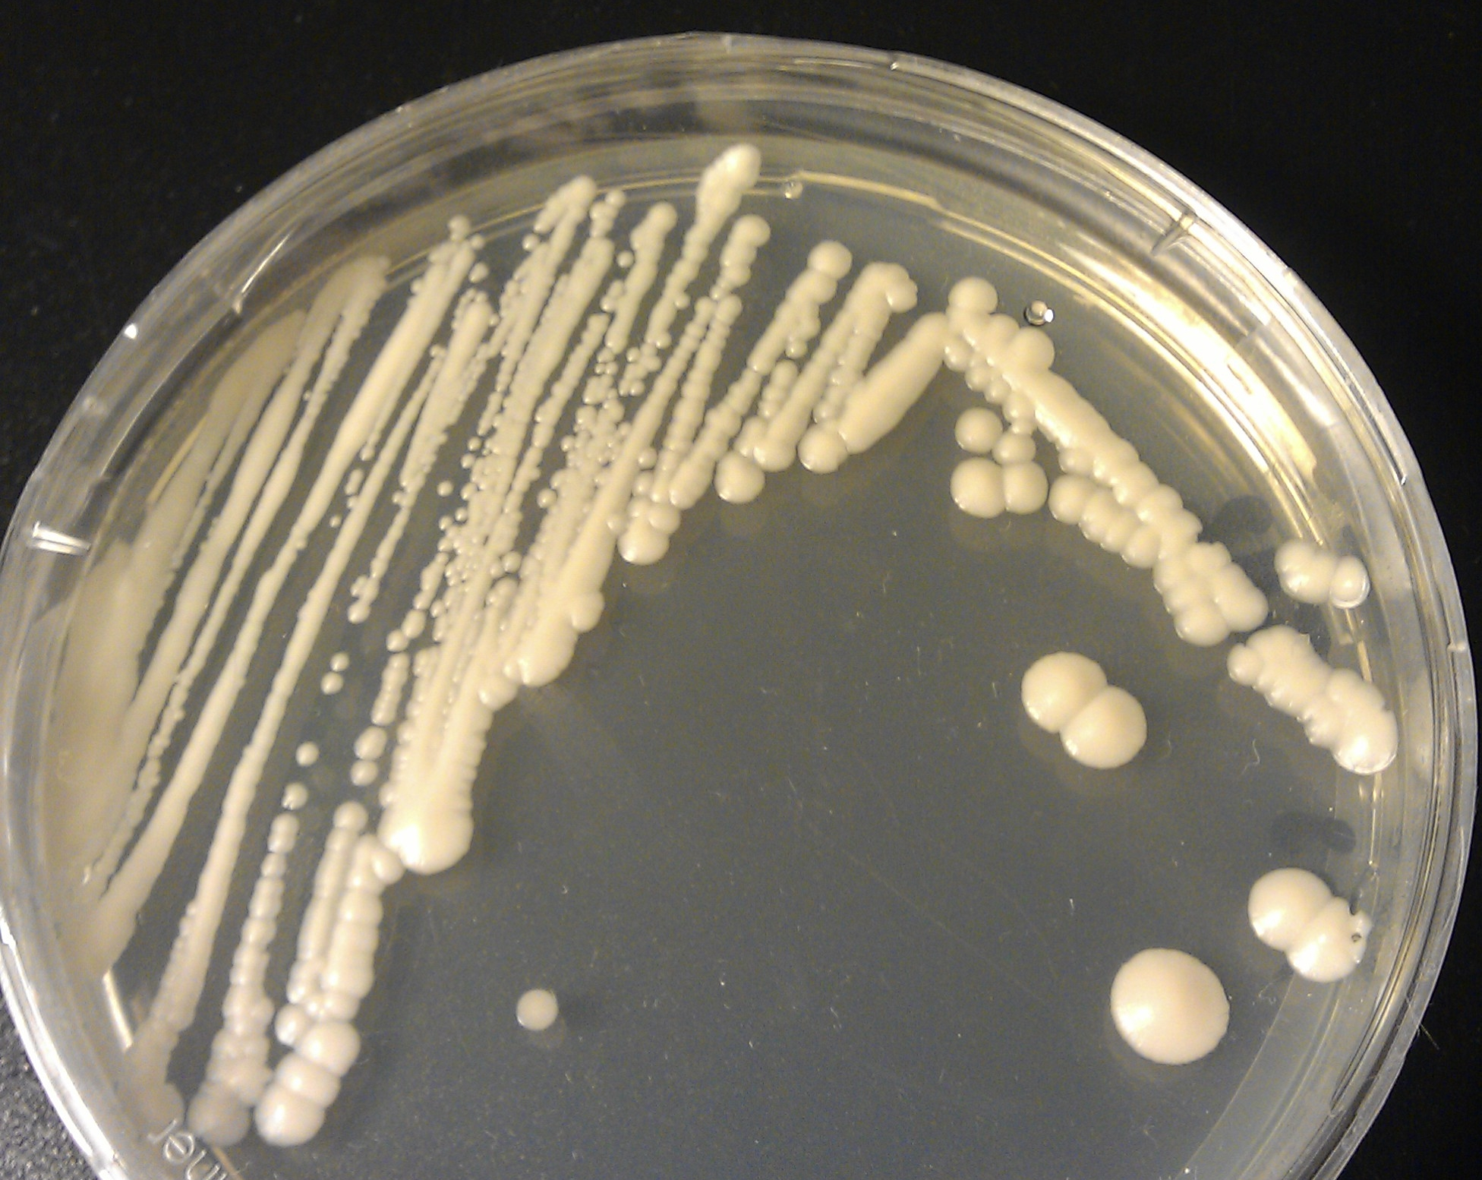
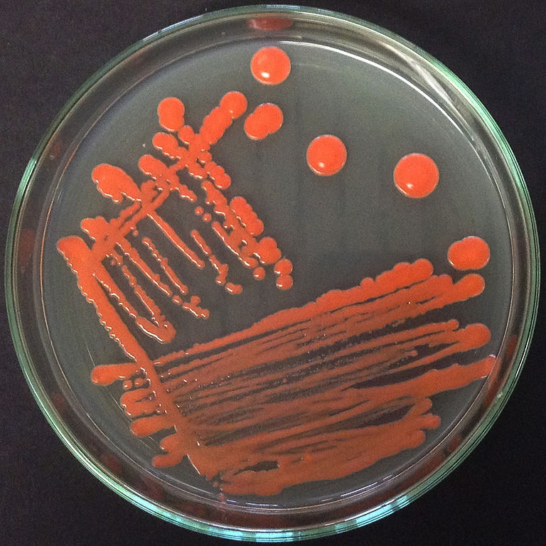
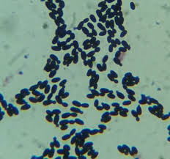
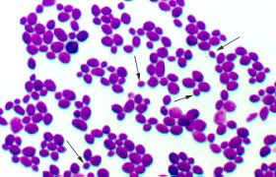
Hongos levaduriformes
Saccharomyces cerevisiae
Rhodotorula sp.
Características
morfocoloniales
Características
microscópicas

Slide 4
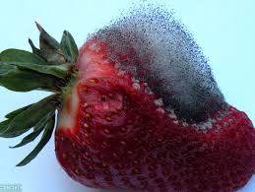
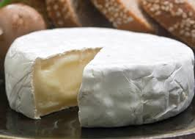
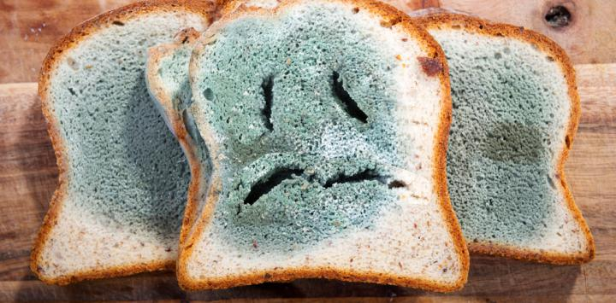
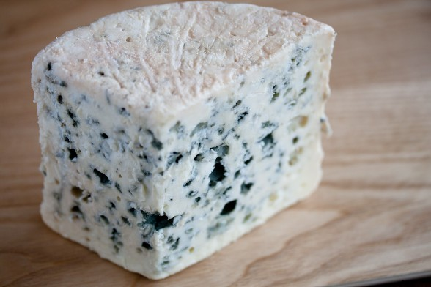
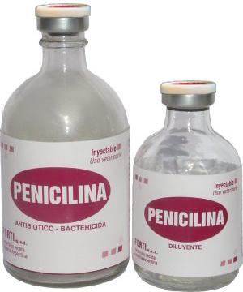
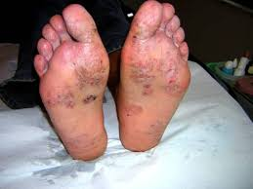
HONGOS FILAMENTOSOS
Células eucaríoticas, carecen de clorofila con pared rígida.
Saprófitos/Parásitos
Se reproducen sexual y asexualmente
Importancia:
  Productores de antibióticos: Penicillium griseofulvus
  Alimentos
    Maduración de quesos: Penicillium roqueforti
    Produccion de salsa de soya: Aspergillus oryzae
    Contaminantes en alimentos: Aspergillus flavus, Monilia sp.
  Agentes etiológicos de enfermedades:
    Pie de atleta: Trichophyton rubrum.
    Histoplasmosis: Histoplasma capsulatum

Slide 5
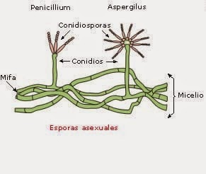
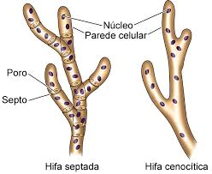
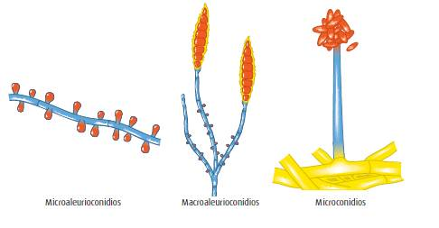
MORFOLOGÍA HONGOS FILAMENTOSOS
Hifas: septadas/ cenocíticas
Micelio= conjunto de hifas
Estructuras de reproducción asexual: Macroconidias, microconidias,etc.
Estructuras de reproducción especializadas: Esporangios

Slide 6
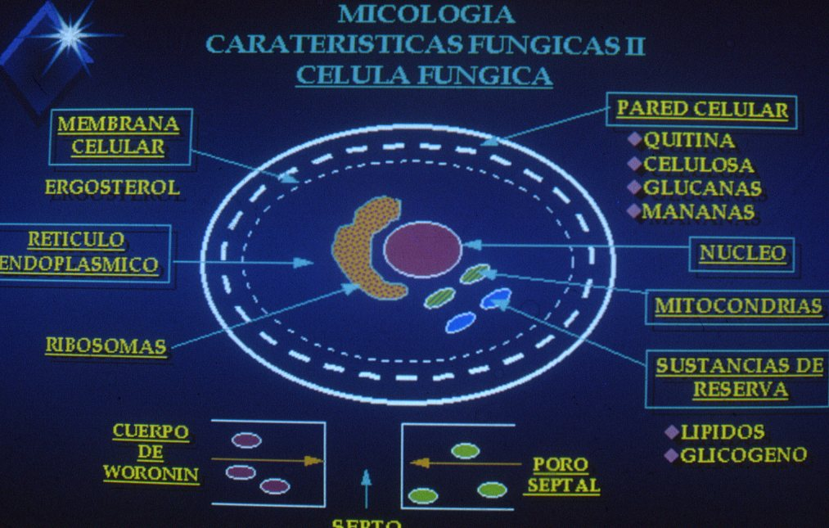

Slide 7
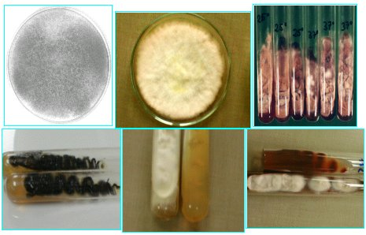
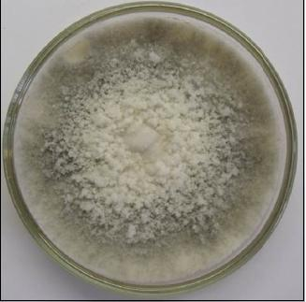
MEDIOS DE CULTIVO PARA HONGOS FILAMENTOSOS
Ácidofilos: pH 5.6-6.8. Uso de ácido tartárico
Temperatura óptima: 20-30 °C
Crecimiento lento: 5-7 días
Características de crecimiento: Radial, abundante
Medios de cultivo comunes:
  Agar papa-dextrosa (PDA): Producción de pigmentos
  Agar Sabouraud (ADS).
    Se puede agregar rosa de bengala para limitar crecimiento.
  Micosel: ADS+ clorenfenicol/ciclohexamida=patógenos
Inoculación:
  ASA MICOLÓGICA
  Picadura en centro de caja o tubo

Slide 8
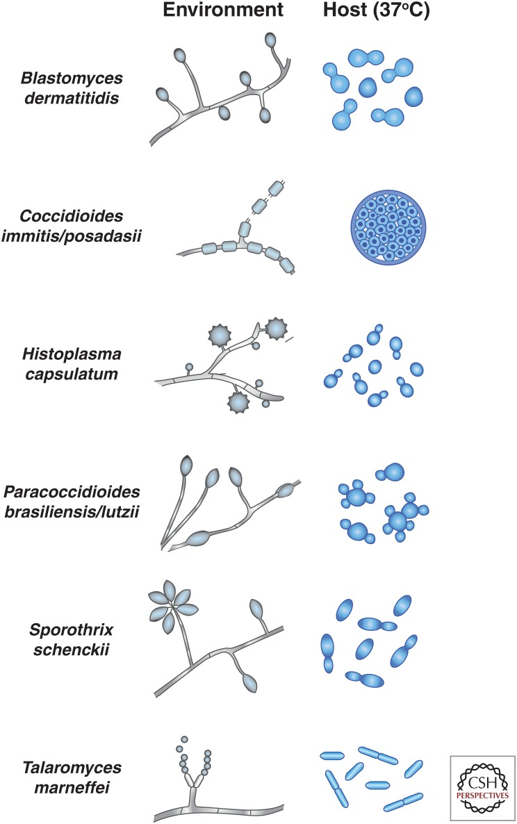
HONGOS DIMÓRFICOS
Algunas especies de hongos pueden presentar dimorfismo, es decir, pueden presentarse en forma levaduriforme (incubación 37°C) o como hongo filamentoso (incubación 28°C)
Ejemplos de hongos dimórficos son:
  Histoplasma capsulatum- causante de la histoplasmosis
  Sporothrix schenckii- causante de la esporotricosis
  Paracoccidioides brasiliensis- causante de la paracoccidioidomicosis
  Coccidioides immitis, causante de la cocccidiomicosis
  Blastomyces dermatitidis, causante de la blastomicosis
  Talaromyces marneffei (antes Penicillium marneffei) causante de peniciliosis humana
DOI: 10.1101/cshperspect.a019794

Slide 9
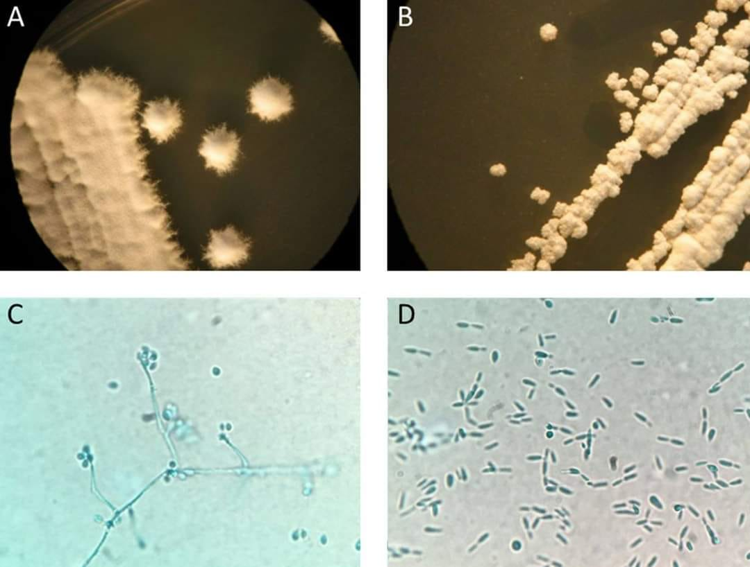
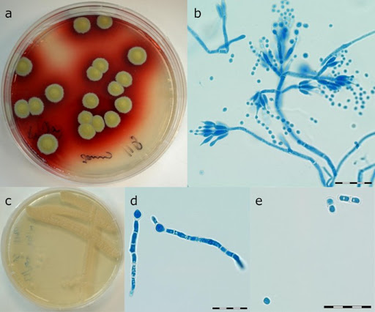
Hongos dimórficos
Sporothrix schenckii
Talaromyces marneffei
Fase
filamentosa
Fase
levaduriforme
En linea en: http://www.lexisjournal.com/blog/aidsassociated-talaromyces-marneffei-central-nervous-system-infection-6729.html

Slide 10
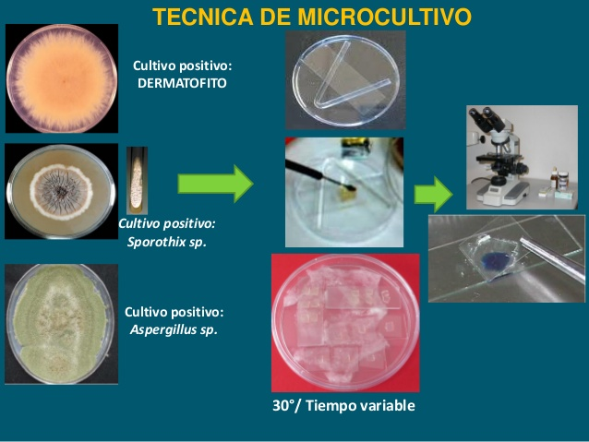
Tipos de cultivo
Caja de Petri
  Permite observar características morfocoloniales y propagación.
Tubo de ensayo
  Permite observar mejor la difusión de pigmentos, conservación.
Microcultivo
  Permite observar estructuras y crecimiento fúngico integro.
  Crecimiento en portaobjetos y observación al microscopio
Incubación
28°C, 5-7 días
Inoculación con asa micológica

Slide 11
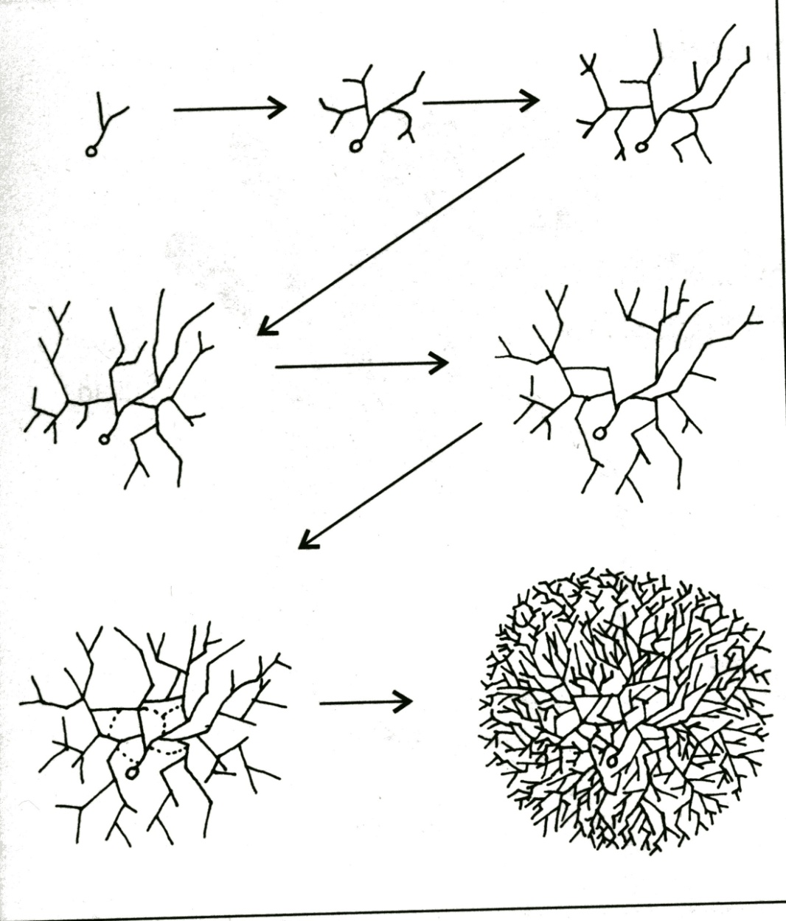
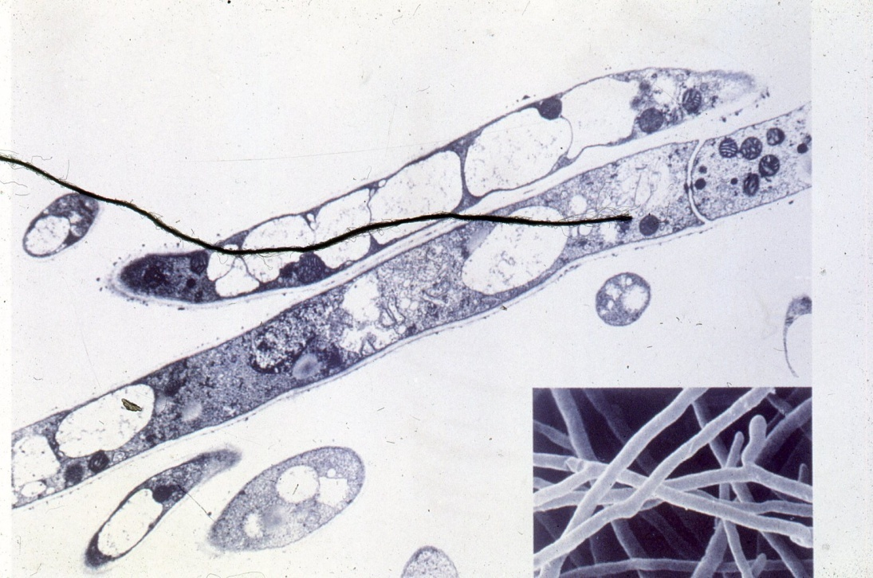
FORMACIÓN DE COLONIA FÚNGICA

Slide 12
DESCRIPCIÓN MACROSCÓPICA DE HONGOS
CARACTERÍSTICAS MORFOCOLONIALES

Slide 13
DESCRIPCIÓN MACROSCÓPICA
SOBRE LA SUPERFICIE (ANVERSO):
A. TEXTURA: lanosa, aterciopelada, vellosa, algodonosa, polvosa, granulosa o cremosa.
B. SUPERFICIE: plana, plegada, cerebriforme, crateriforme, corrugada o convexa.
C. ASPECTO: seco o húmedo.
D. COLOR blanco, rosa, marron, crema, amarillento, naranja, rojo, verde, azulado, grisáceo o negro.

Slide 14
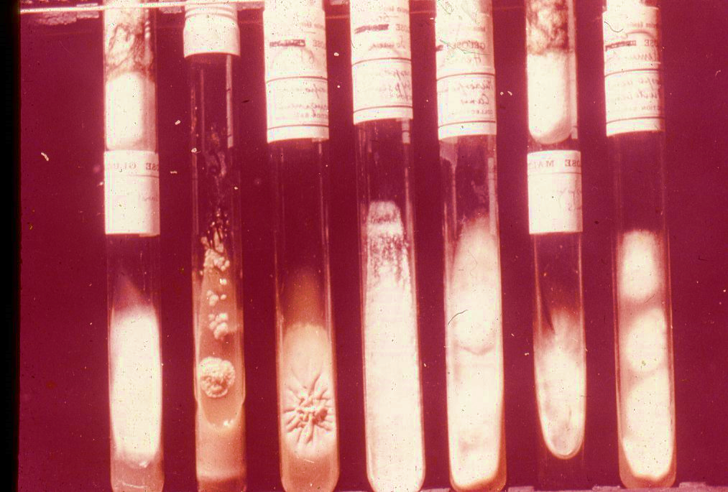
DESCRIPCIÓN DE SUPERFICIE
PLANA
CEREBRIFORME
CRATERIFORME
PLANA
Cultivo en agar inclinado evita dispersión de conidias
Disminuye contaminación
MGI-FQUNAM

Slide 15
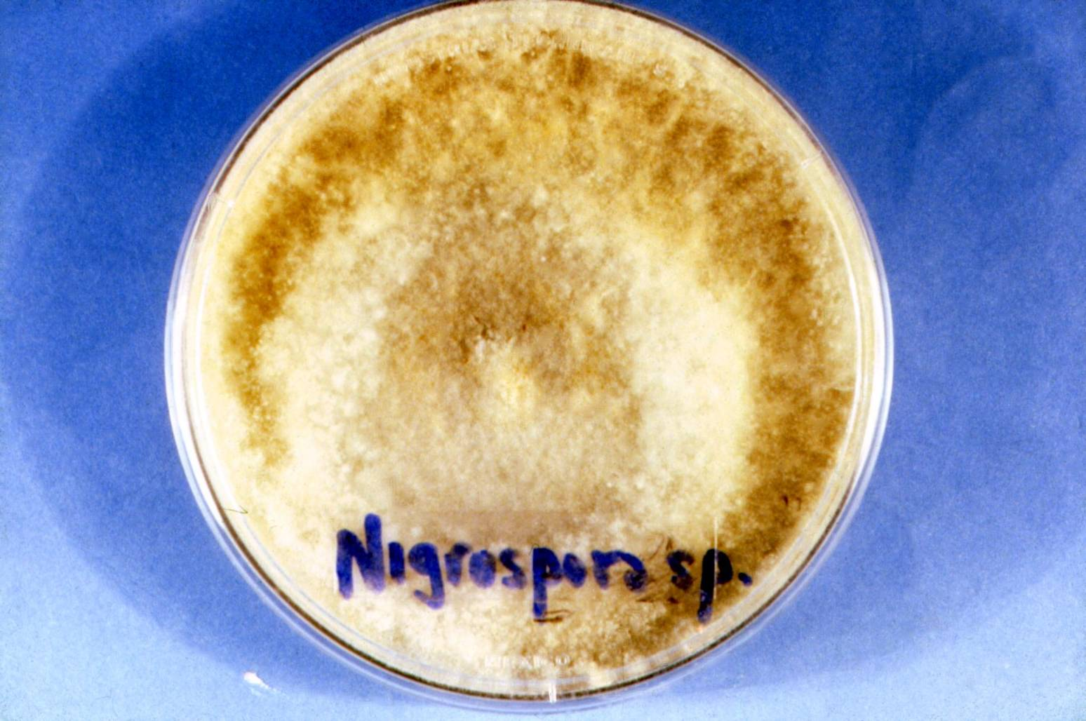
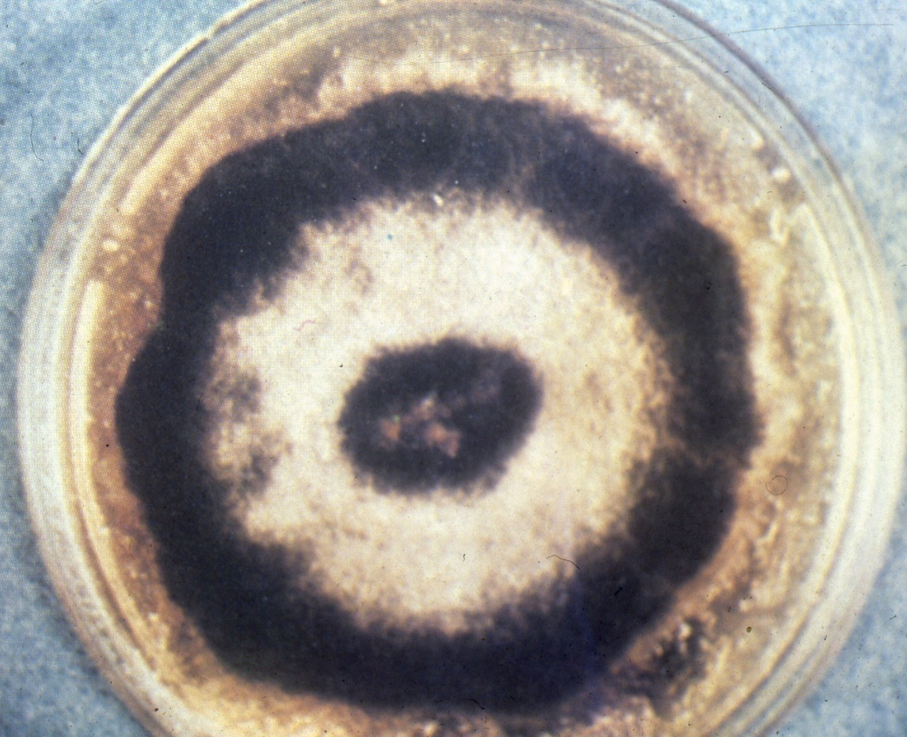
DESCRIPCIÓN DE TEXTURA, SUPERFICIE Y ASPECTO
COLONIAS LANOSAS, PLANAS Y SECAS

Slide 16
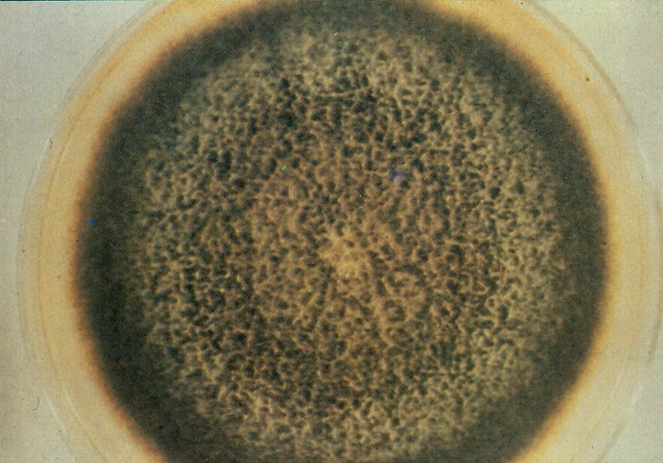
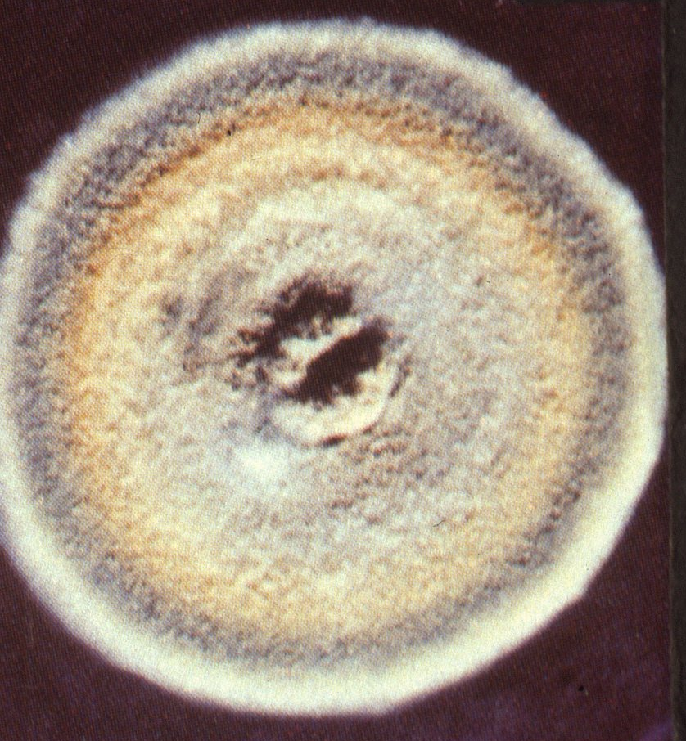
Cladosporium sp.
Penicillium versicolor
COLONIAS SECAS
ATERCIOPELADAS

Slide 17
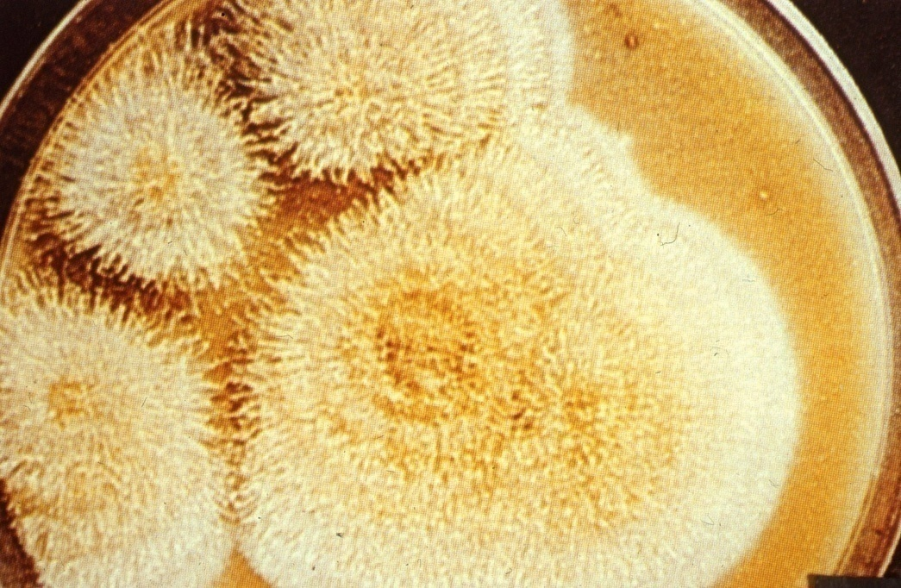
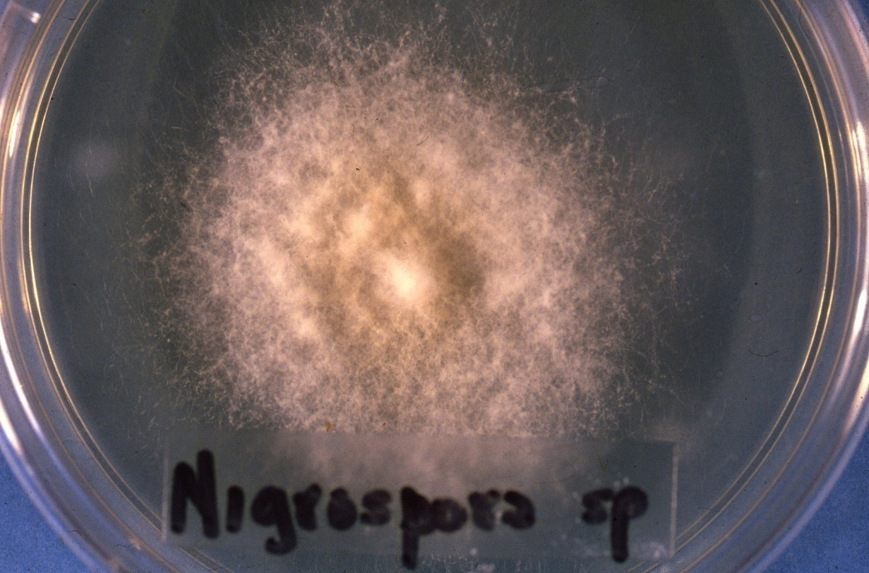
COLONIAS VELLOSAS Y SECAS

Slide 18
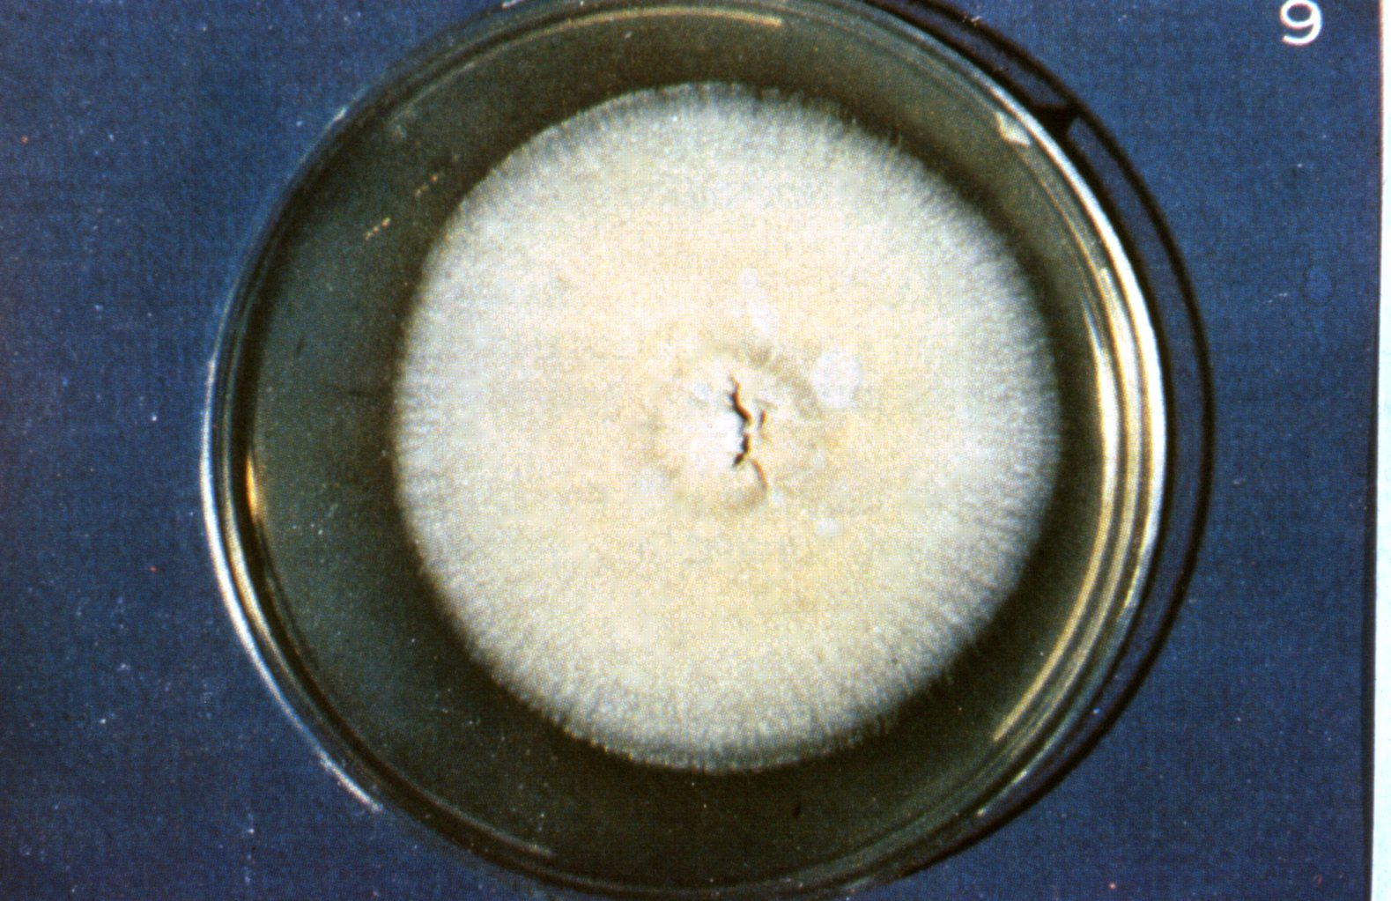
COLONIA VELLOSA Y HÚMEDA
Geotrichum sp.

Slide 19
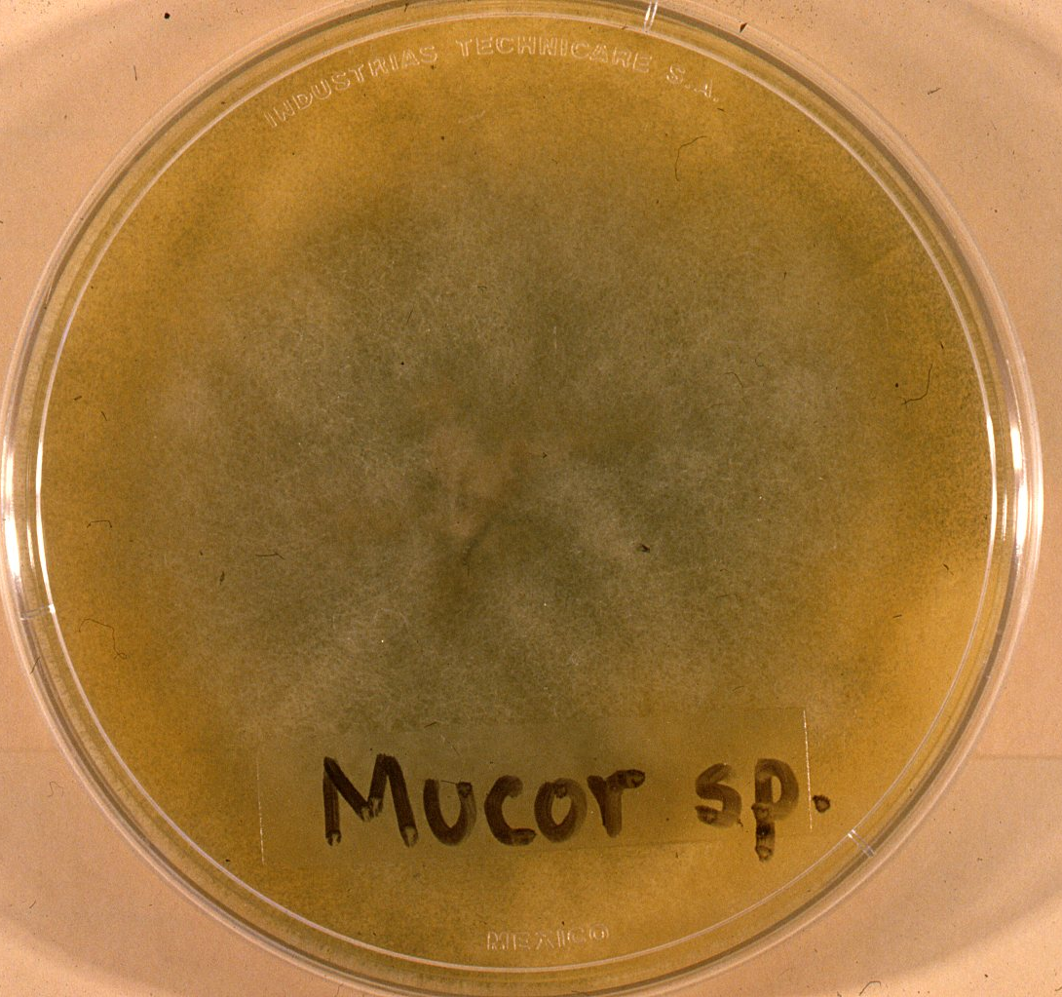
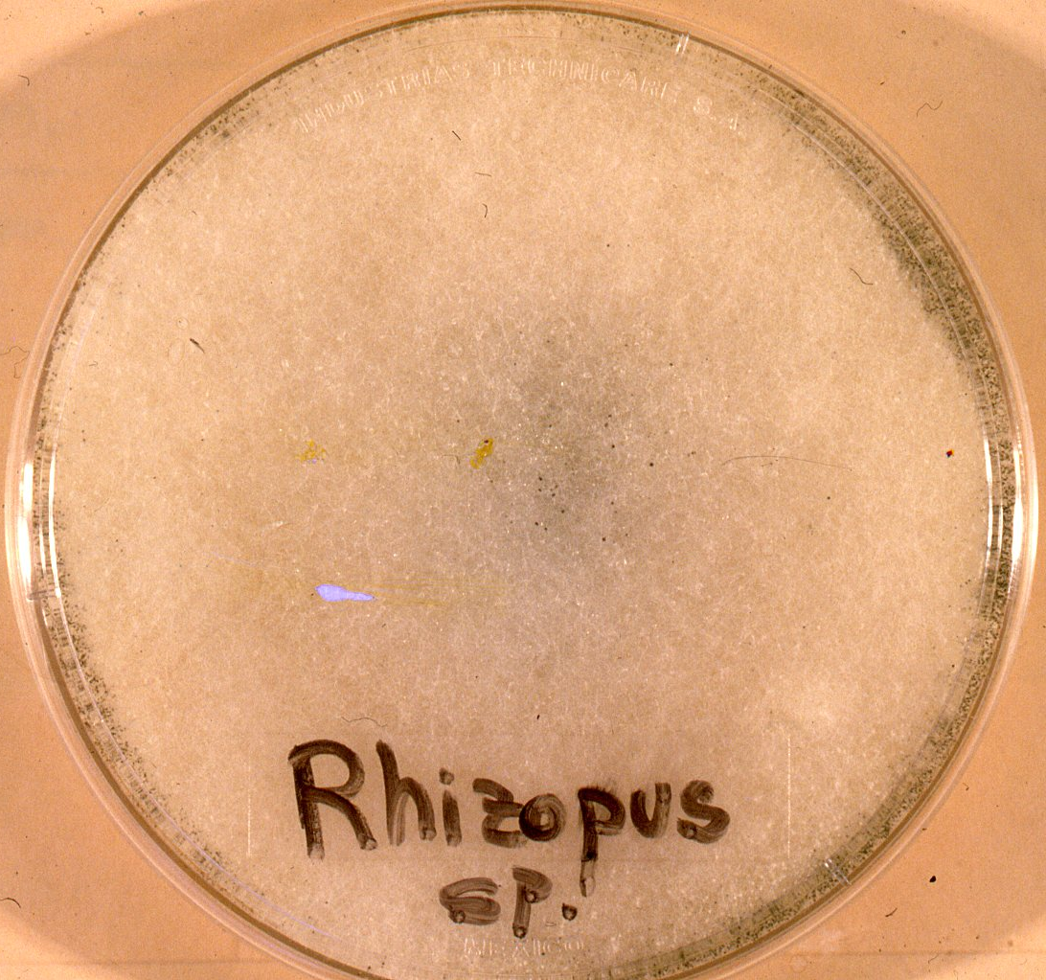
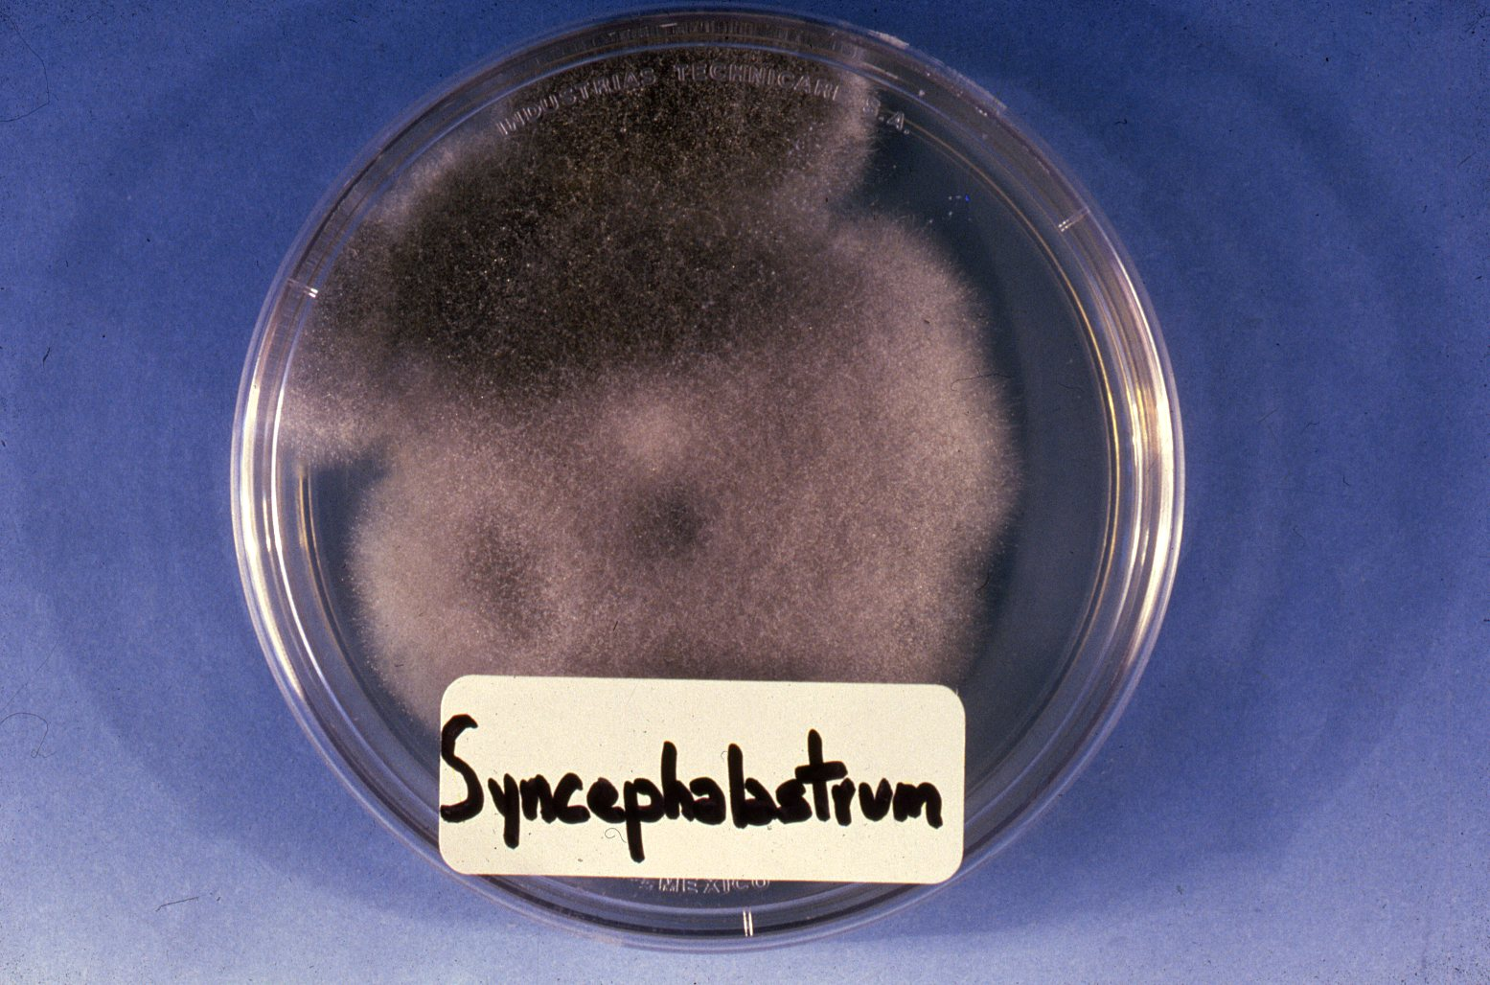
COLONIAS ALGODONOSAS Y SECAS
Típicas de los Mucorales
MGI-FQUNAM

Slide 20
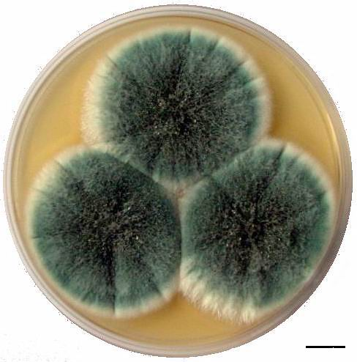
Aspergillus fumigatus
COLONIAS VELLOSAS Y SECAS

Slide 21
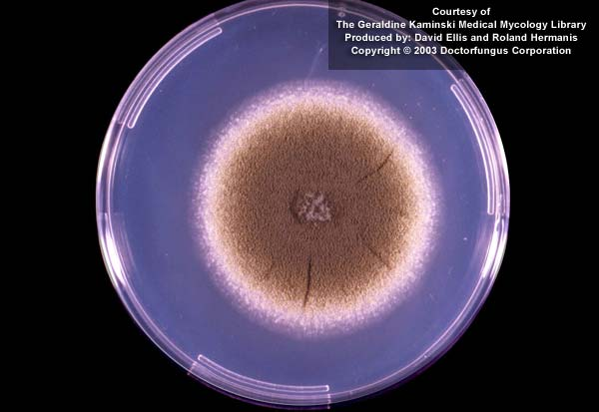
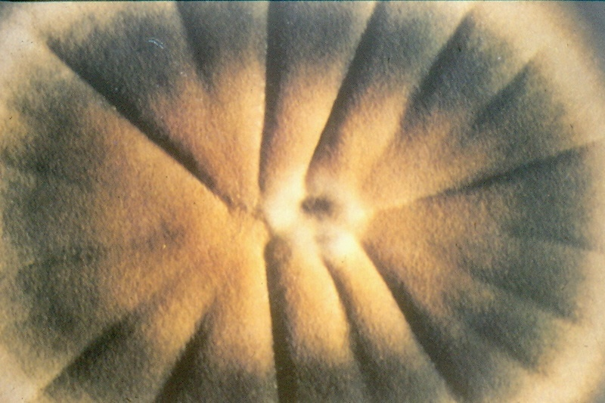
COLONIAS POLVOSAS
Y SECAS
Penicillium notatum
MGI-FQUNAM

Slide 22
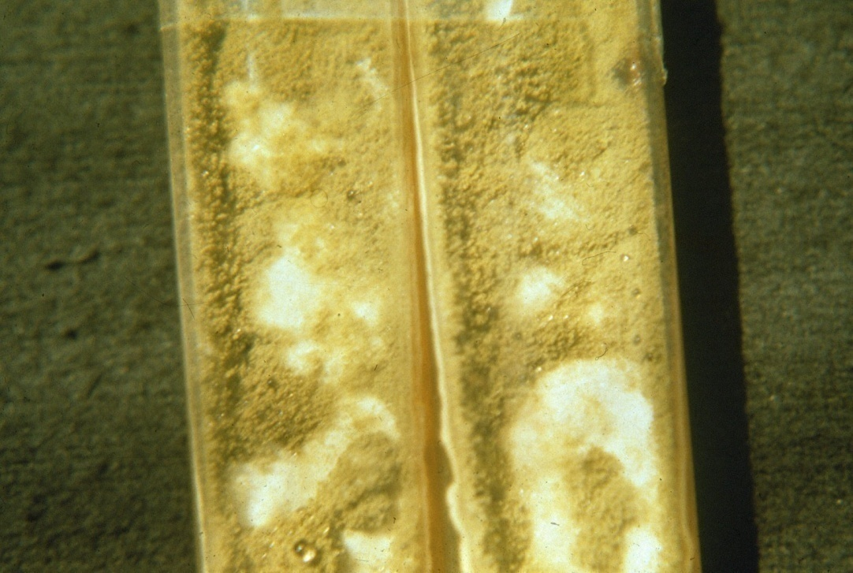
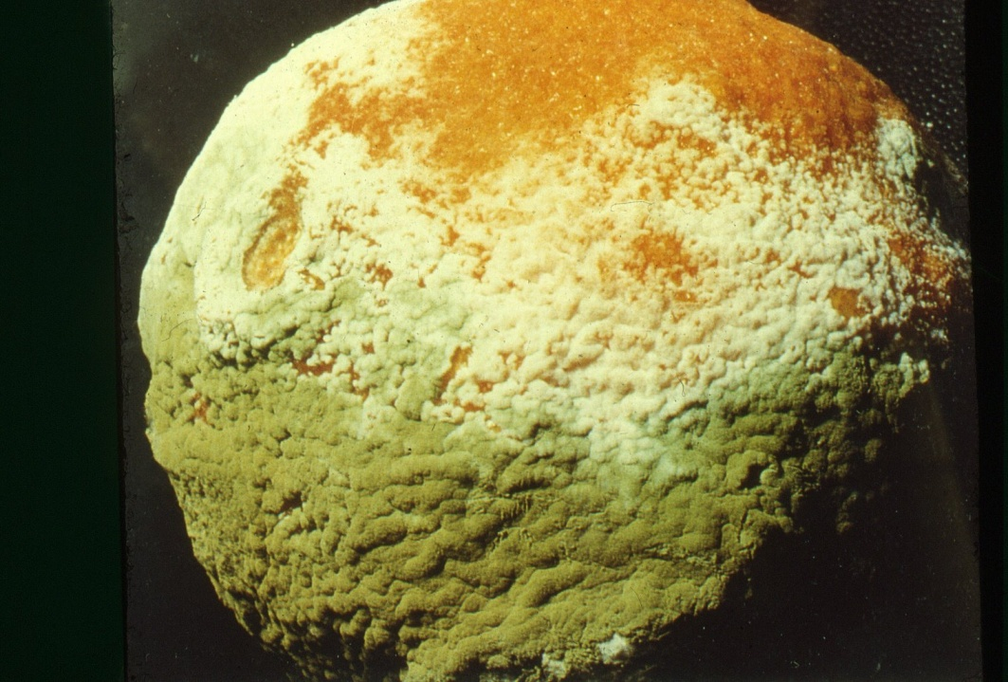
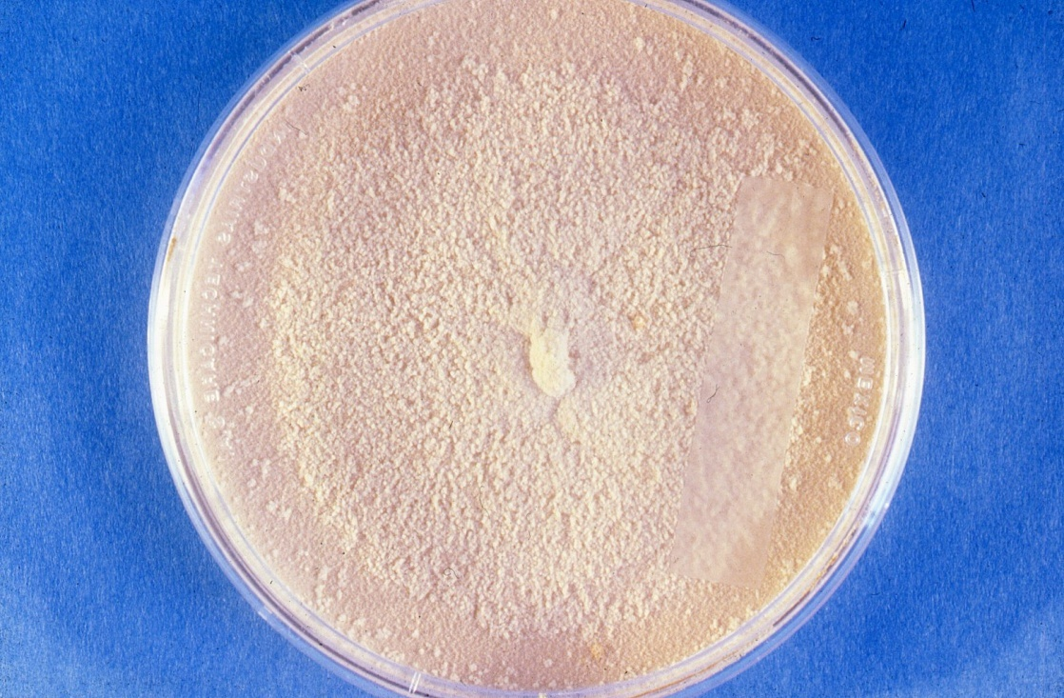
Penicillium sp.
Aspergillus flavus.
COLONIAS POLVOSAS Y SECAS
Trichotecium roseum
MGI-FQUNAM

Slide 23
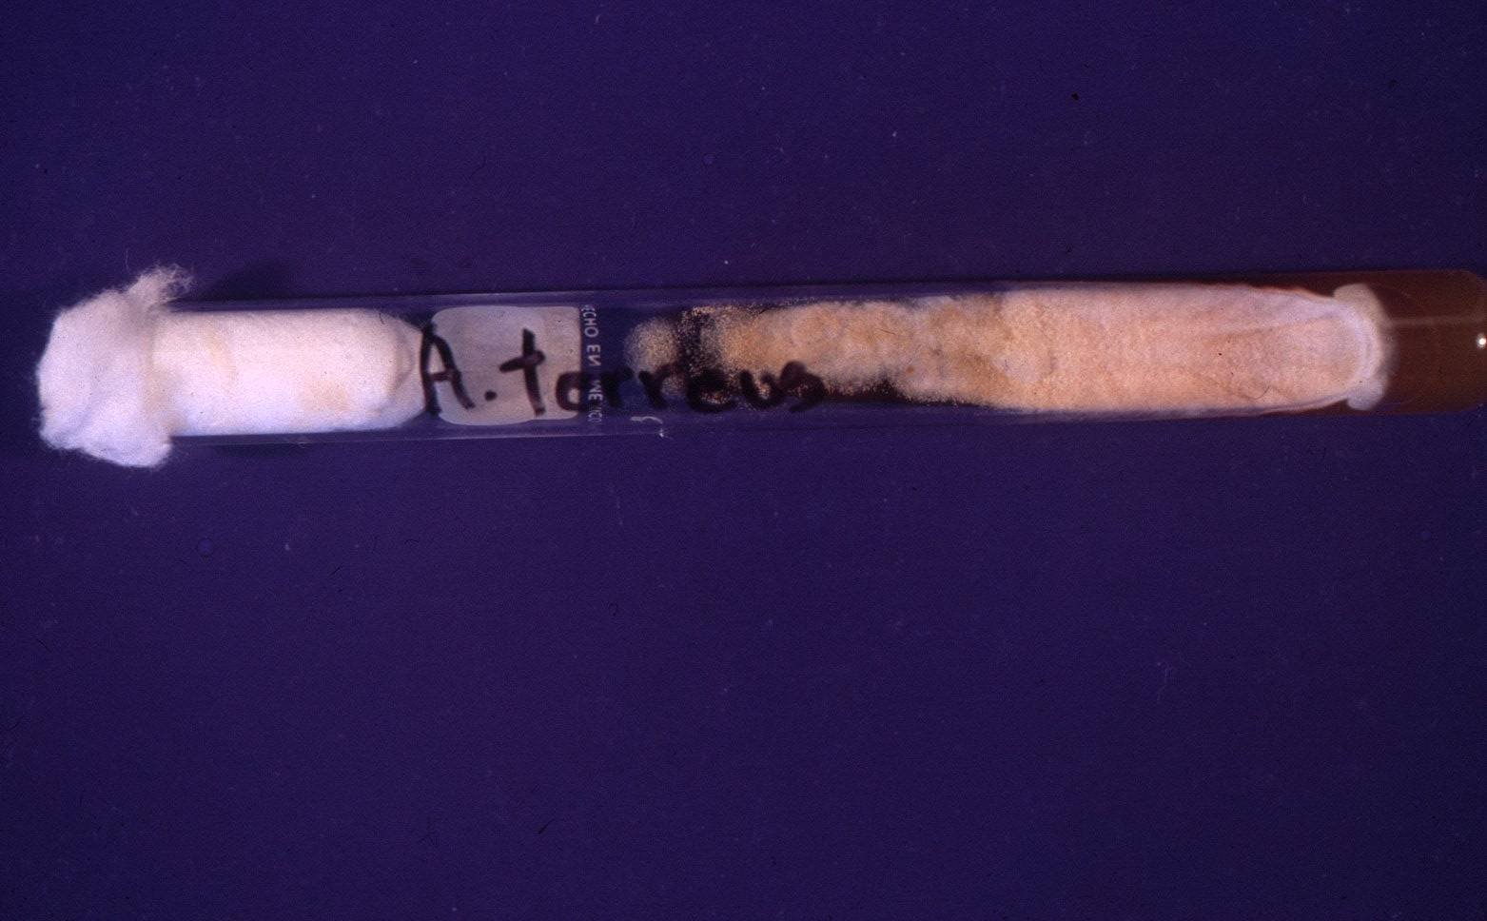
A. terreus
Colonia polvosa
MGI-FQUNAM

Slide 24
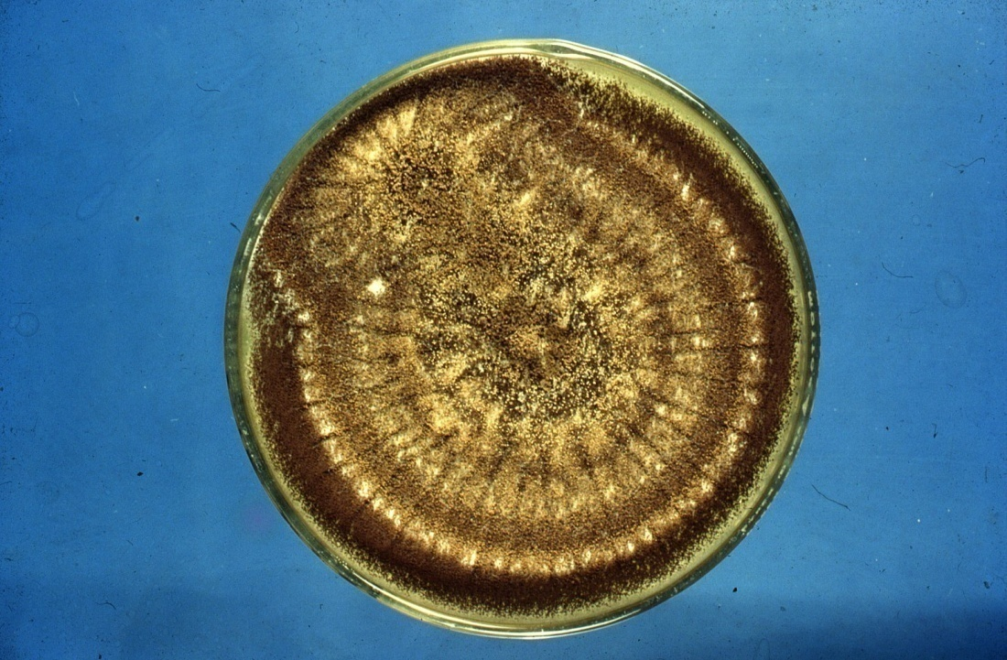
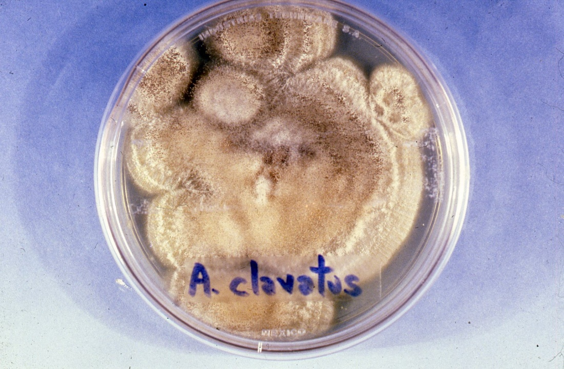
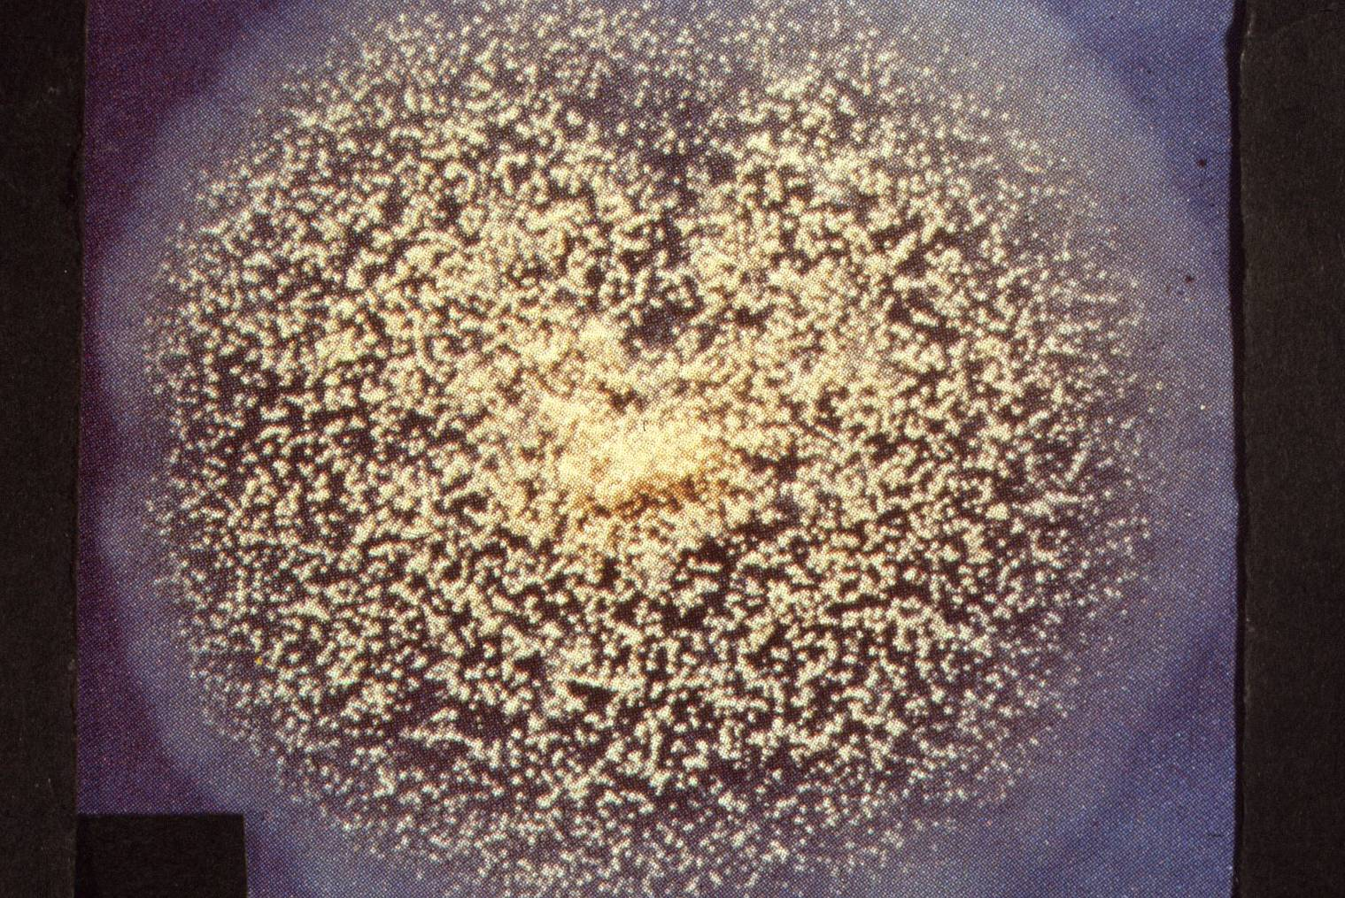

COLONIAS GRANULOSAS
Aspergillus niger

Slide 25
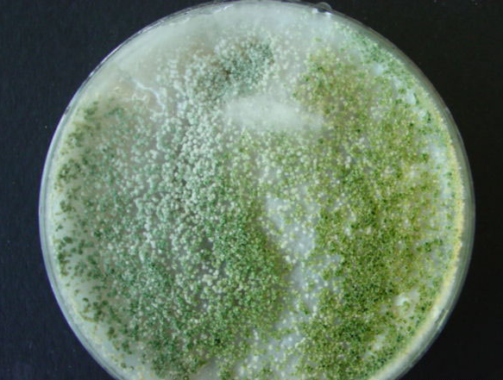
Colonia granulosa de
Trichoderma sp
MGI-FQUNAM

Slide 26
PIGMENTOS
BAJO LA SUPERFICIE (REVERSO):
Producción de pigmentos: estos son generados dentro del agar bajo la superficie de la colonia fúngica.
A HIALINOS: hongos que presentan cualquier pigmento menos negro, ej. mucorales, moniliaceae, tuberculariaceae y cryptococcaceae.
B NEGROS :
dematíaceos o fuliginosos, presentan pigmento negro de tipo melánico. fam. dematiaceae.

Slide 27
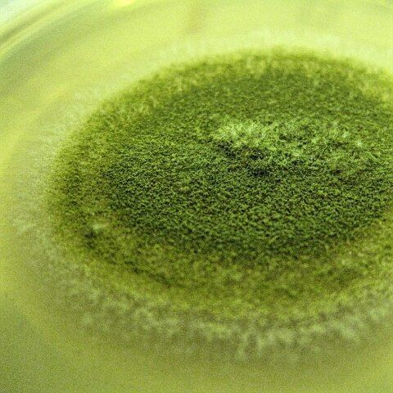

COLOR DE LA COLONIA
BLANCA
VERDE CON BORDE
BLANCO
NEGRA
Depende de cada hongo, algunas veces cambia con el tiempo de incubación.

Slide 28

Pigmentación de Fusarium sp.
ANVERSO
REVERSO
(Pigmento difusible/hidrosoluble)

Slide 29
DESCRIPCIÓN MICROSCÓPICA DE HONGOS
Micromorfología

Slide 30


ESTUDIO DE HONGOS LEVADURIFORMES
Se puede realizar una tinción simple y observar a 40x
Describir morfología, presencia de blastoconidios (gemaciones), ascosporas o pseudohifas
Saccharomyces cerevisiae
(Ascosporas dentro de
levadura,sin teñir)
Saccharomyces cerevisiae
(Células ovoides y blastoconidios)
Candida albicans
(Pseudohifas)

Slide 31

ESTUDIO MICROSCOPICO DE HONGOS FILAMENTOSOS:
IMPRONTA CON AZUL DE ALGODÓN LACTOFENOL

Slide 32


FUNDAMENTO
TINCIÓN SIMPLE: AZUL DE ALGOÓN LACTOFENOL
FENOL: Destruye microbiota acompañante, inactiva enzimas líticas y actua como mordente
ÁCIDO LÁCTICO: Conserva las estructuras fúngicas de gradientes osmóticos
AZUL DE ALGODÓN: Colorante ácido. Tiñe citoplasma y quitina. Se adhiere a las hifas y conidios

Slide 33


DESCRIPCIÓN MICROSCÓPICA
Hifas:
  Tamaño
    Microsifonadas < 1µm = actinomicetos/actinobacterias
    Macrosifonadas > 1µm= hongos filamentosos
Pigmento
    Ausente, se tiñe con el colorante (azul de algodón)
    Pigmento melánico, negro. No se tiñe.
Por sus septos
    Cenocíticos: No posee divisiones
    Septados: Presenta divisiones

Slide 34

MICELIO MACROSIFONADO, HIALINO Y SEPTADO
MGI-FQUNAM

Slide 35

MICELIO MACROSIFONADO, HIALINO Y CENOCÍTICO

Slide 36

MODALIDADES DE HIFAS
MGI-FQUNAM

Slide 37




FORMAS DE REPRODUCCIÓN ASEXUADAS: CONIDIAS
Clasificación de acuerdo a su formación:
Taloconidias: Aleuroconidias, artroconidias
Dictioconidias
Clamidoconidias/clamidosporas
De acuerdo a su origen en estructuras especializadas:
Microconidias: unicelulares
Macroconidias: pluricelulares, de gran tamaño
Esporangiosporas/esporangioconidias o endosporas: Dentro de esporangios
Dictioconidias
Artroconidias
Microconidias
(en cabeza aspergilar)
Macroconidias
(de Fusarium sp.)
Esporangioconidias
(de Mucor sp.)
Aleuroconidias
Clamidoconidias

Slide 38


ESTRUCTURAS DE REPRODUCCIÓN ESPECIALIZADAS

Slide 39


Formas de reproducción sexual: ZIGOSPORAS en hongos mucorales: Mucor sp., Absidia sp. Rhizopus sp.

Slide 40
Problema
Realiza la descripción de los siguientes hongos. PON ATENCIÓN A LAS ESTRUCTURAS QUE SE SEÑALAN EN CADA IMAGEN

Slide 41


CULTIVO 1 IMPRONTA
Penicillium sp.
D
C
C
A
B

Slide 42


Crecimiento en PDA
(Agar papa dextrosa)

Slide 43


FIGURA 2
Alternaria sp.
A
B

Slide 44


Crecimiento en PDA
(Agar papa dextrosa)

Slide 45

CULTIVO 3
Aspergillus sp.
C
B
A
D

Slide 46


Crecimiento en PDA
(Agar papa dextrosa)

Slide 47

CULTIVO 4
Geotrichum sp.
B
A

Slide 48


Crecimiento en PDA
(Agar papa dextrosa)

Slide 49


CULTIVO 5
Rhizopus sp.
D
C
C
E
A
B

Slide 50



Slide 51

CULTIVO 6
Fusarium sp.

Slide 52

Crecimiento en PDA
(Agar papa dextrosa)
ANVERSO
REVERSO

Slide 53
Material de consulta adicional
Hongos filamentosos
Hongos levaduriformes
Introducción a la micología https://www.youtube.com/watch?v=rT5cFN0fOYY 2. Presentación sobre las características de los hongos levaduriformes Características y estructura https://www.youtube.com/watch?v=TzMdFXAS1Fk 3. Técnicas de siembra de hongos levaduriformes. -Experimento masa madre-levaduras en acción https://www.youtube.com/watch?v=OreViqye40M 4. Descripción macroscópica y microscópica de hongos levaduriformes -Características en medio sólido https://www.youtube.com/watch?v=JtElljVTmig 5. Caso problema-Candidiasis https://www.youtube.com/watch?v=DMJE71RdN00 6. Caso problema-contaminación fermentadores de cerveza. https://www.youtube.com/watch?v=zSgHQy3qpAY 7. Las levaduras de la cerveza artesanal https://www.youtube.com/watch?v=uWqPNRXFVz0
Presentación sobre las características de los hongos filamentosos o mohos -Reproducción de hongos filamentosos https://www.youtube.com/watch?v=YUGFpzGyRn4 -Características macroscópicas https://www.youtube.com/watch?v=3GcDZ3c6sjE 2. Principales hongos contaminantes ttps://www.youtube.com/watch?v=oXEBZTOf3cw 3. Técnicas de siembra de hongos filamentosos El microcultivo https://www.youtube.com/watch?v=FHdsMH8p-lE 4. Cultivo en medio sólido con asa micológica https://www.youtube.com/watch?v=BmEW3n3qSko&t=10s 5. Descripción macroscópica y microscópica de hongos levaduriformes https://www.youtube.com/watch?v=0SKNE6vqcPI -Observaciones microscópicas https://www.youtube.com/watch?v=z3PJzOwcGeE 6. Caso problema-queso azul https://www.youtube.com/watch?v=gU7OQwpVwc8 7. Caso problema-histoplasmosis https://www.youtube.com/watch?v=ZGV9OUsErF0

Slide 54
REFERENCIAS
Bonifaz, Alexandro (2015) Micología Médica Básica, 5ª Ed., Editorial McGraw Hill, México.
Arenas Guzmán, Roberto, Torres Guerrero Eduardo (2019) Micología médica ilustrada, 6ª Ed, Editorial McGrawHill, México, en línea en https://accessmedicina.mhmedical.com/book.aspx?bookid=2791
González Ibarra, Misael, Araiza Santibañez Javier (2013) Guías del curso de Micología, Facultad de Química.
Sil, Anita, Andrianopoulus, A.,(2014) Thermally Dimorphyc Human Fungal Pathogens-Polyphyletc Pathogens with a Convergent Pathogenecity trait, J. Cold Spring Harbor Perspectives in medicine, DOI: 10.1101/cshperspect.a019794

